Slide 1
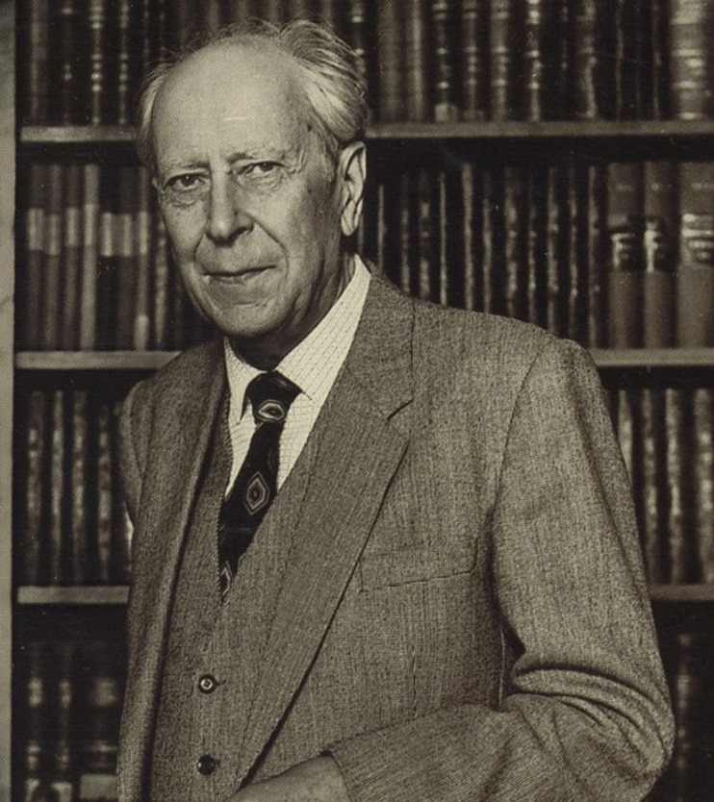

РАЗДУМЬЯ
ДМИТРИЙ СЕРГЕЕВИЧ ЛИХАЧЁВ

Slide 2


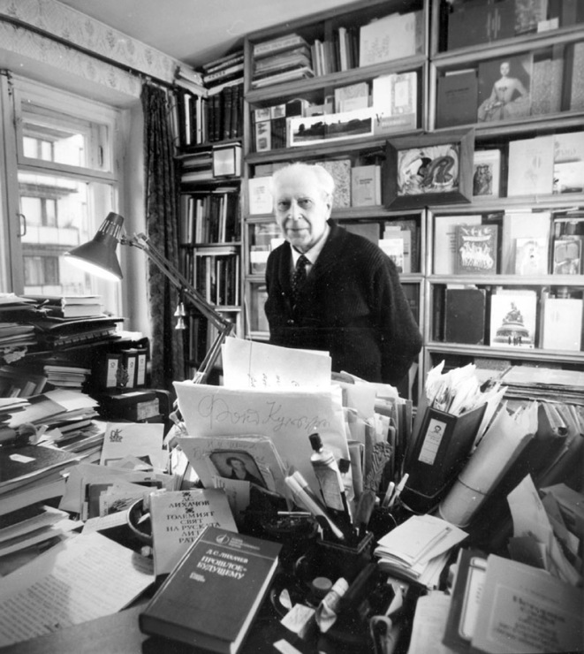
В своем последнем сборнике Лихачев объединил работы, посвященные наиболее актуальным, с его точки зрения, проблемам: истории культуры России, ее месту в истории мировой цивилизации, мифы о ней, ее национальным особенностям и наиболее характерным чертам. В этой связи в сборник были включены работы об интеллигенции и ее роли в сохранении культуры, а также размышления о принципах реставрации историко-культурных памятников. .

Slide 3
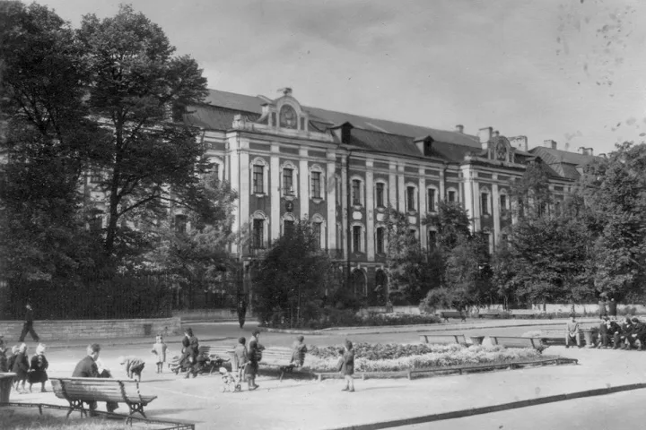
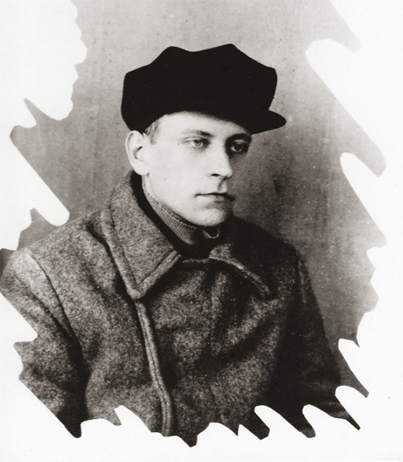
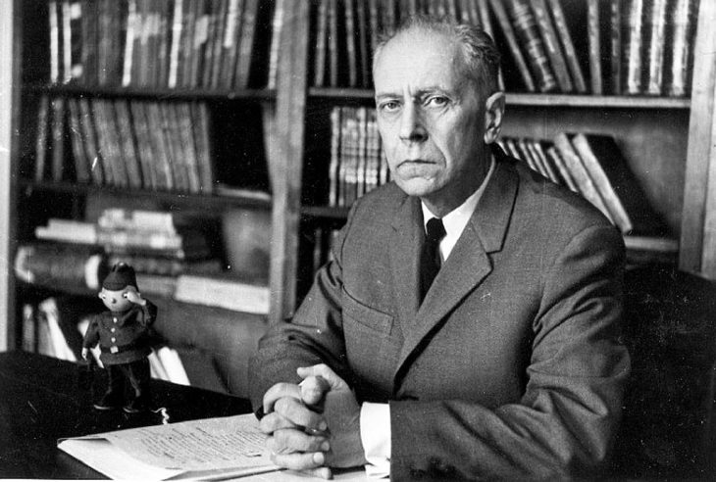
«Я вспоминаю...»
«Наиболее важный и в то же время наиболее трудный для своей характеристики период в формировании моих научных интересов — конечно, университетский.»
"Многим в своем воспитании я обязан школам, в которых учился"
"Путешествовать по родной стране нужно как можно раньше и как можно чаще."

Slide 4

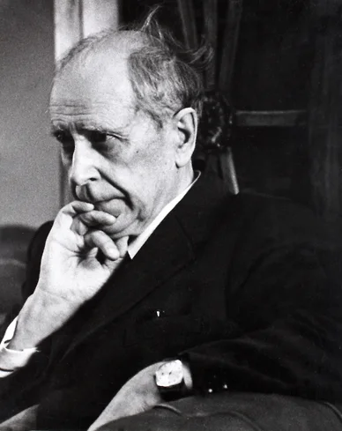
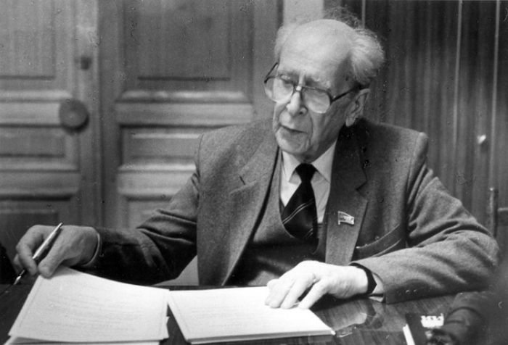
Нравственные вершины
Память — одно из важнейших свойств бытия, любого бытия: материального, духовного, человеческого…
Памятью обладают отдельные растения, камень, на котором остаются следы его происхождения и движения в ледниковый период, стекло, вода...
"О каждом народе следует судить по тем нравственным вершинам и по тем идеалам, которыми он живет. Благожелательность к любому народу, самому малочисленному!"

Slide 5
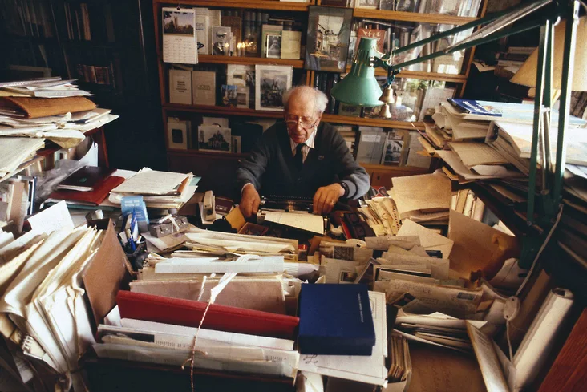

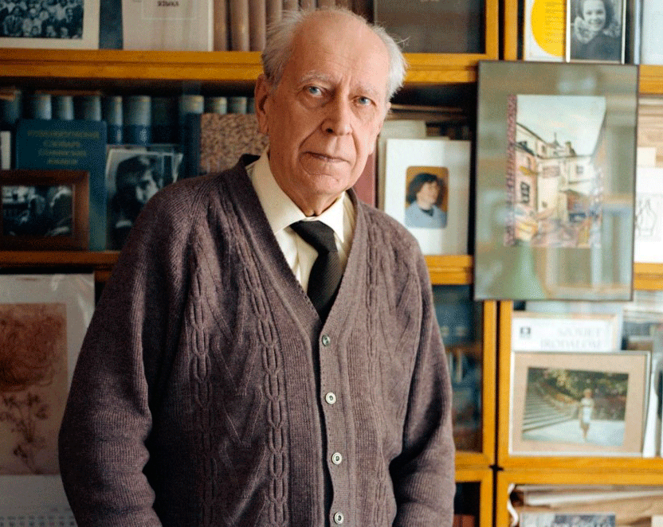
«КУЛЬТУРНАЯ ПАМЯТЬ»
"Чтобы воспринять культурные ценности во всей их полноте, необходимо знать их происхождение, процесс их созидания и исторического изменения, заложенную в них «культурную память»."
Наше понимание других культур зависит от объема накапливаемых знаний об этих культурах.

Slide 6
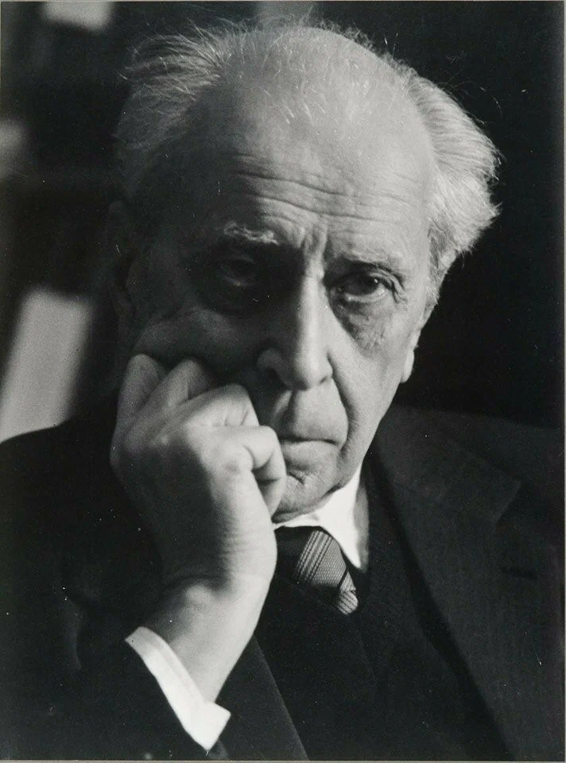
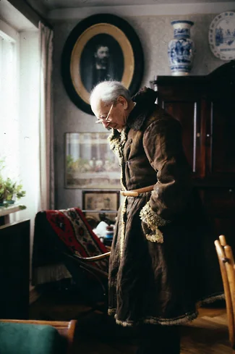

О поле, поле…
КРАСОТА СПАСЕТ ЧЕЛОВЕЧЕСТВО
"Законна гордость любого народа своими памятниками, своими изобретениями, своим фольклором, своей музыкой или литературой"
Будущее живет в делах и планах сегодняшнего дня
"Человеку… важно переключаться
на тишину, на природу и на
высокие размышления"

Slide 7
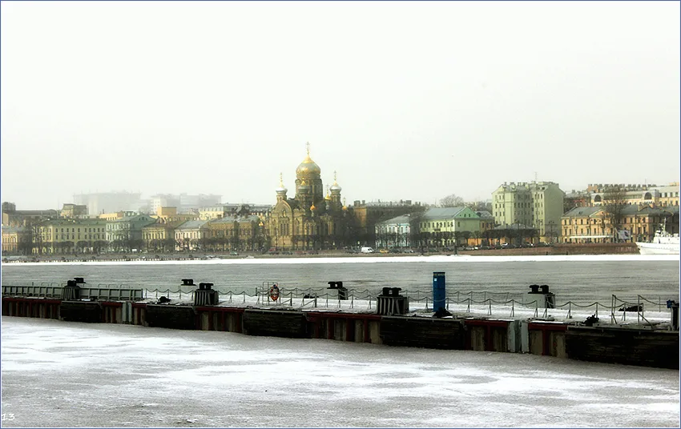
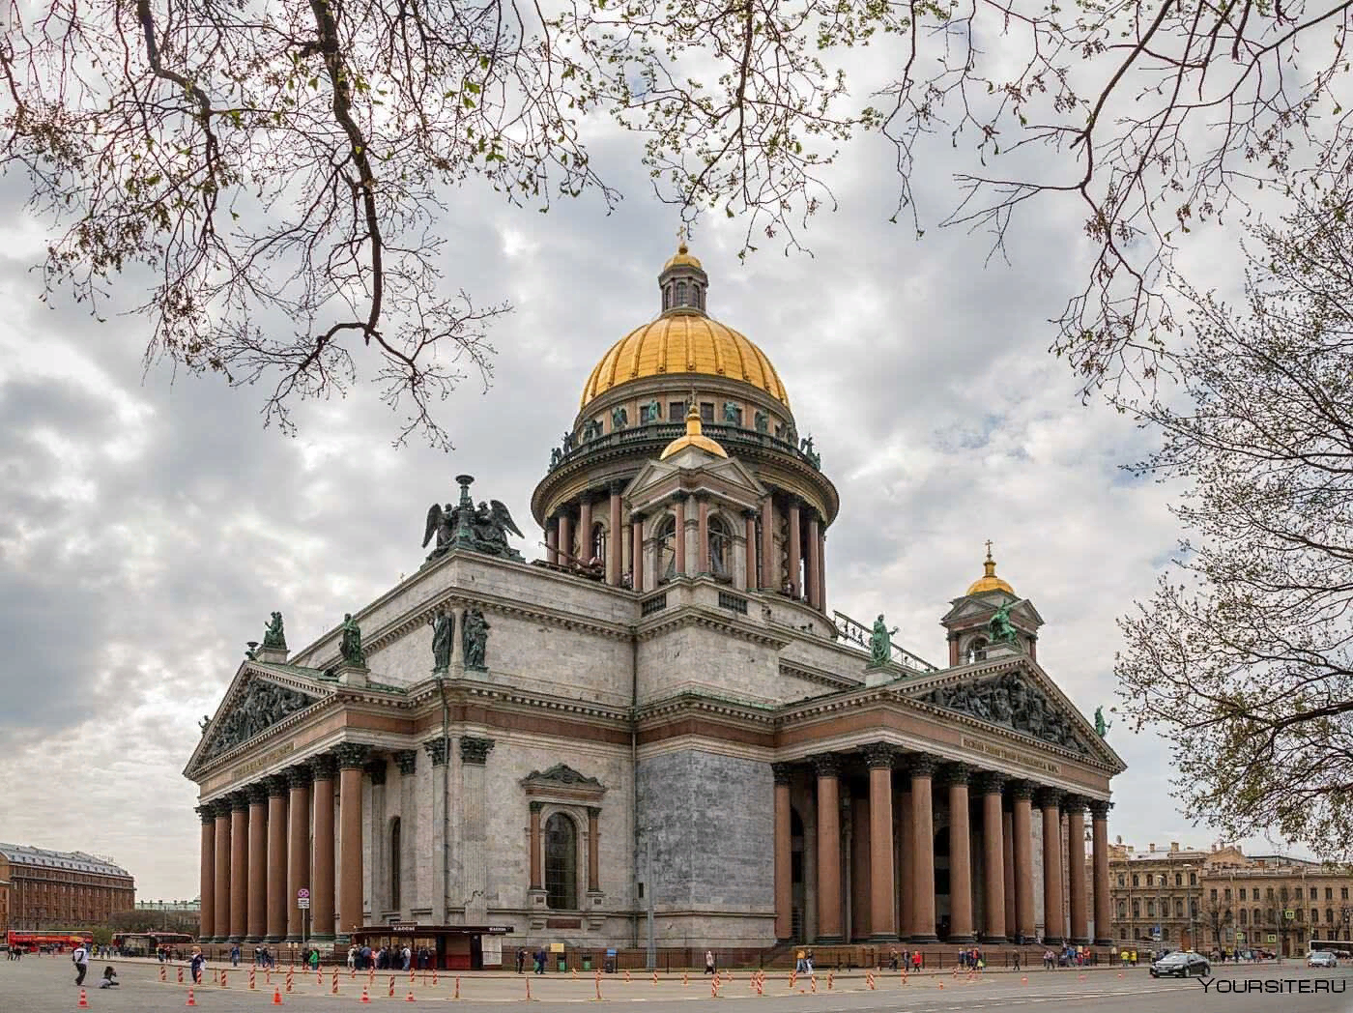
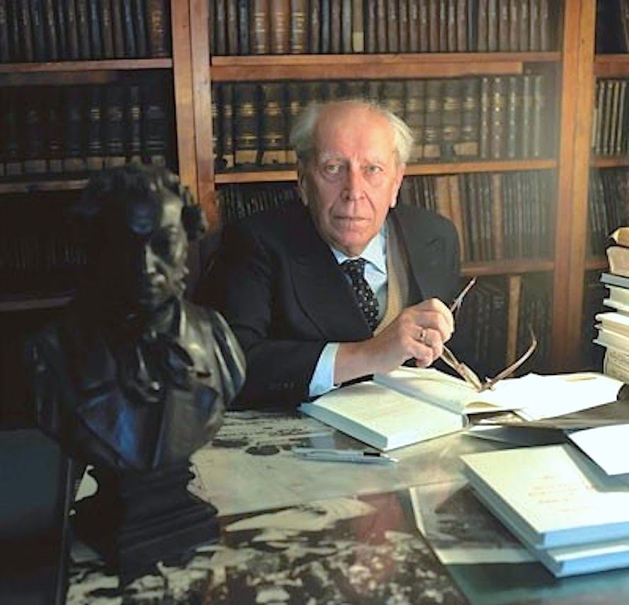
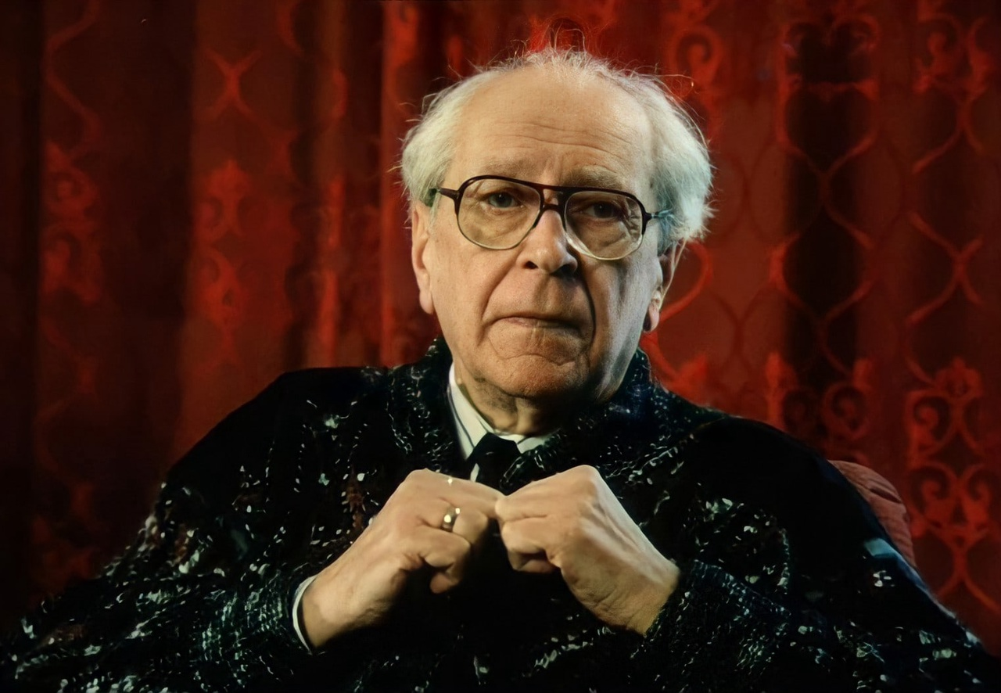
ГОРОД НА ЗЕМЛЕ
«Небесная линия» города на Неве
«Нашим лозунгом в области строительства на XXI век должны быть слова: изучим,
сохраним все ценное, преумножим богатства среды обитания.»
«Память — это форма воплощения вечности и преодоления времени.»

Slide 8

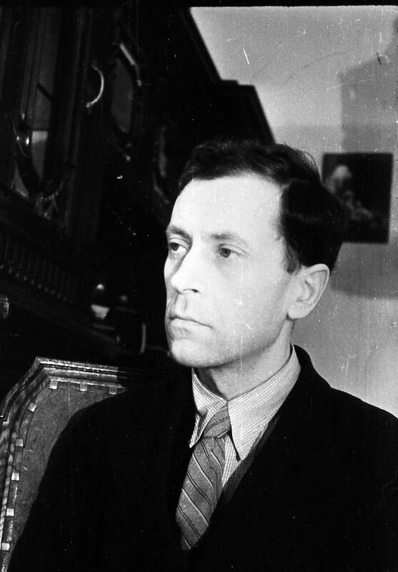
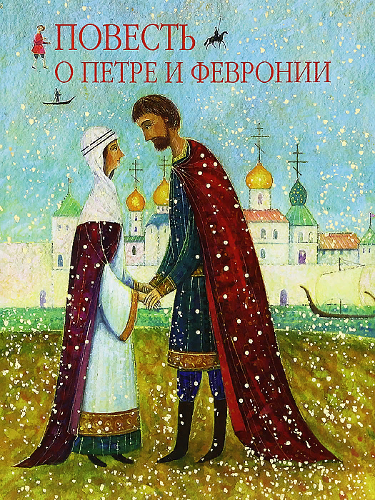


СЛОВЕСНЫЙ МИР В ЦВЕТЕ
Самая большая ценность народа — его язык.
ПЕРВЫЙ ГЕНИЙ В РУССКОЙ ЛИТЕРАТУРЕ
«Русский язык с самого начала оказался в счастливом положении — с момента своего
существования в недрах единого восточнославянского языка, языка Древней Руси.»

Slide 9

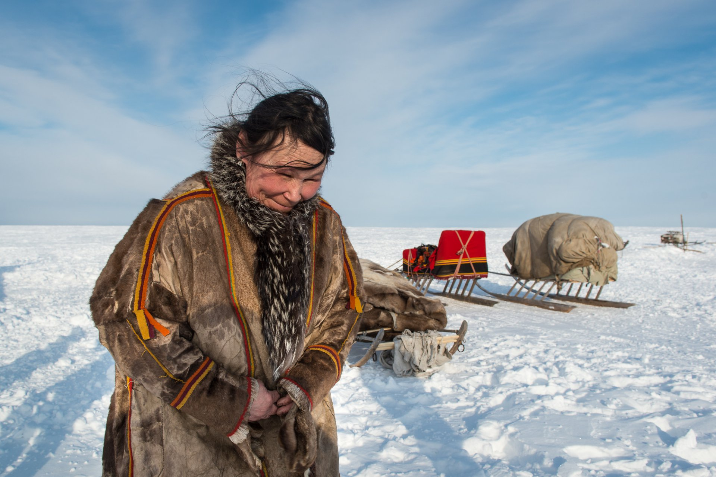
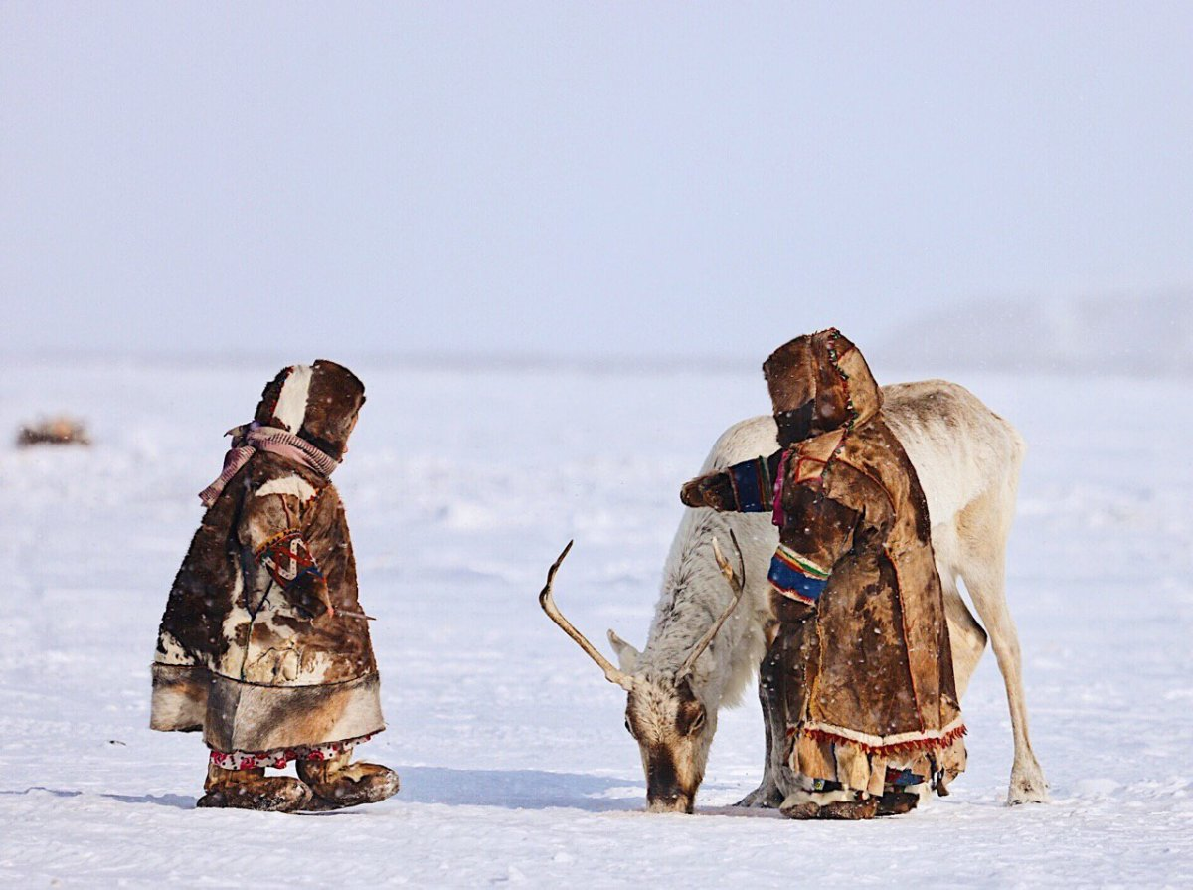
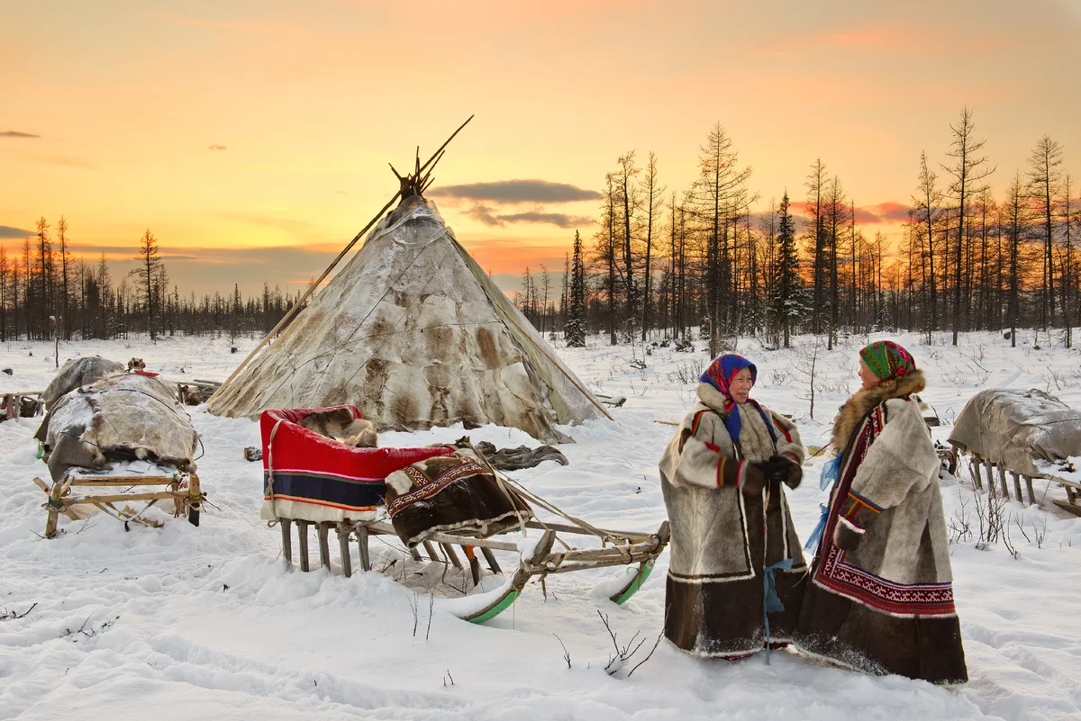
И ВЕТВИ, И КОРНИ
РУССКИЙ СЕВЕР
Мне трудно выразить словами мое восхищение, мое преклонение перед этим краем.
«В Русском Севере удивительнейшее сочетание настоящего и прошлого,
современности и истории (и какой истории — русской! — самой значительной, самой
трагической в прошлом и самой философской), человека и природы, акварельной
лиричности воды, земли, неба и грозной силы камня, бурь, холода снега и воздуха.»

Slide 10
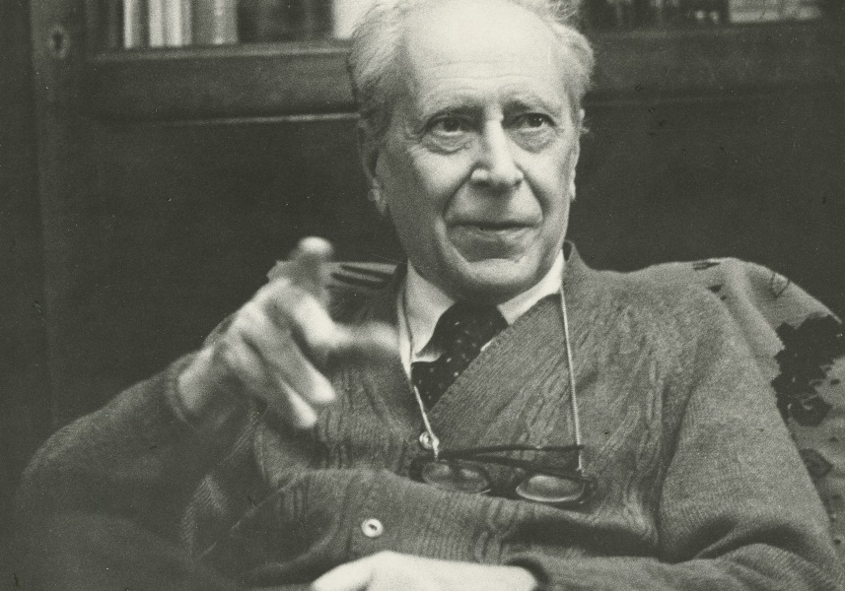
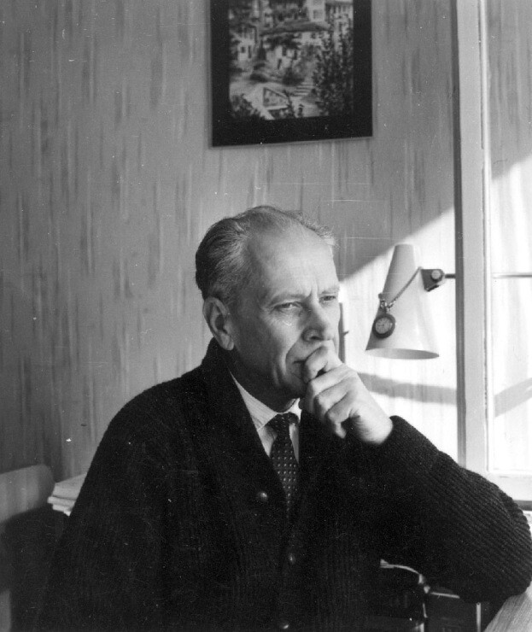
О ВОСПИТАНИИ
ПАТРИОТИЗМА
Патриотизм — начало творческое, начало, которое может вдохновить всю жизнь человека.
Национализм — это проявление слабости нации, не ее силы.
"…Русская история в прошлом — это история бесконечных испытаний, несмотря на которые народ сохранял и достоинство и доброту. "

Slide 11
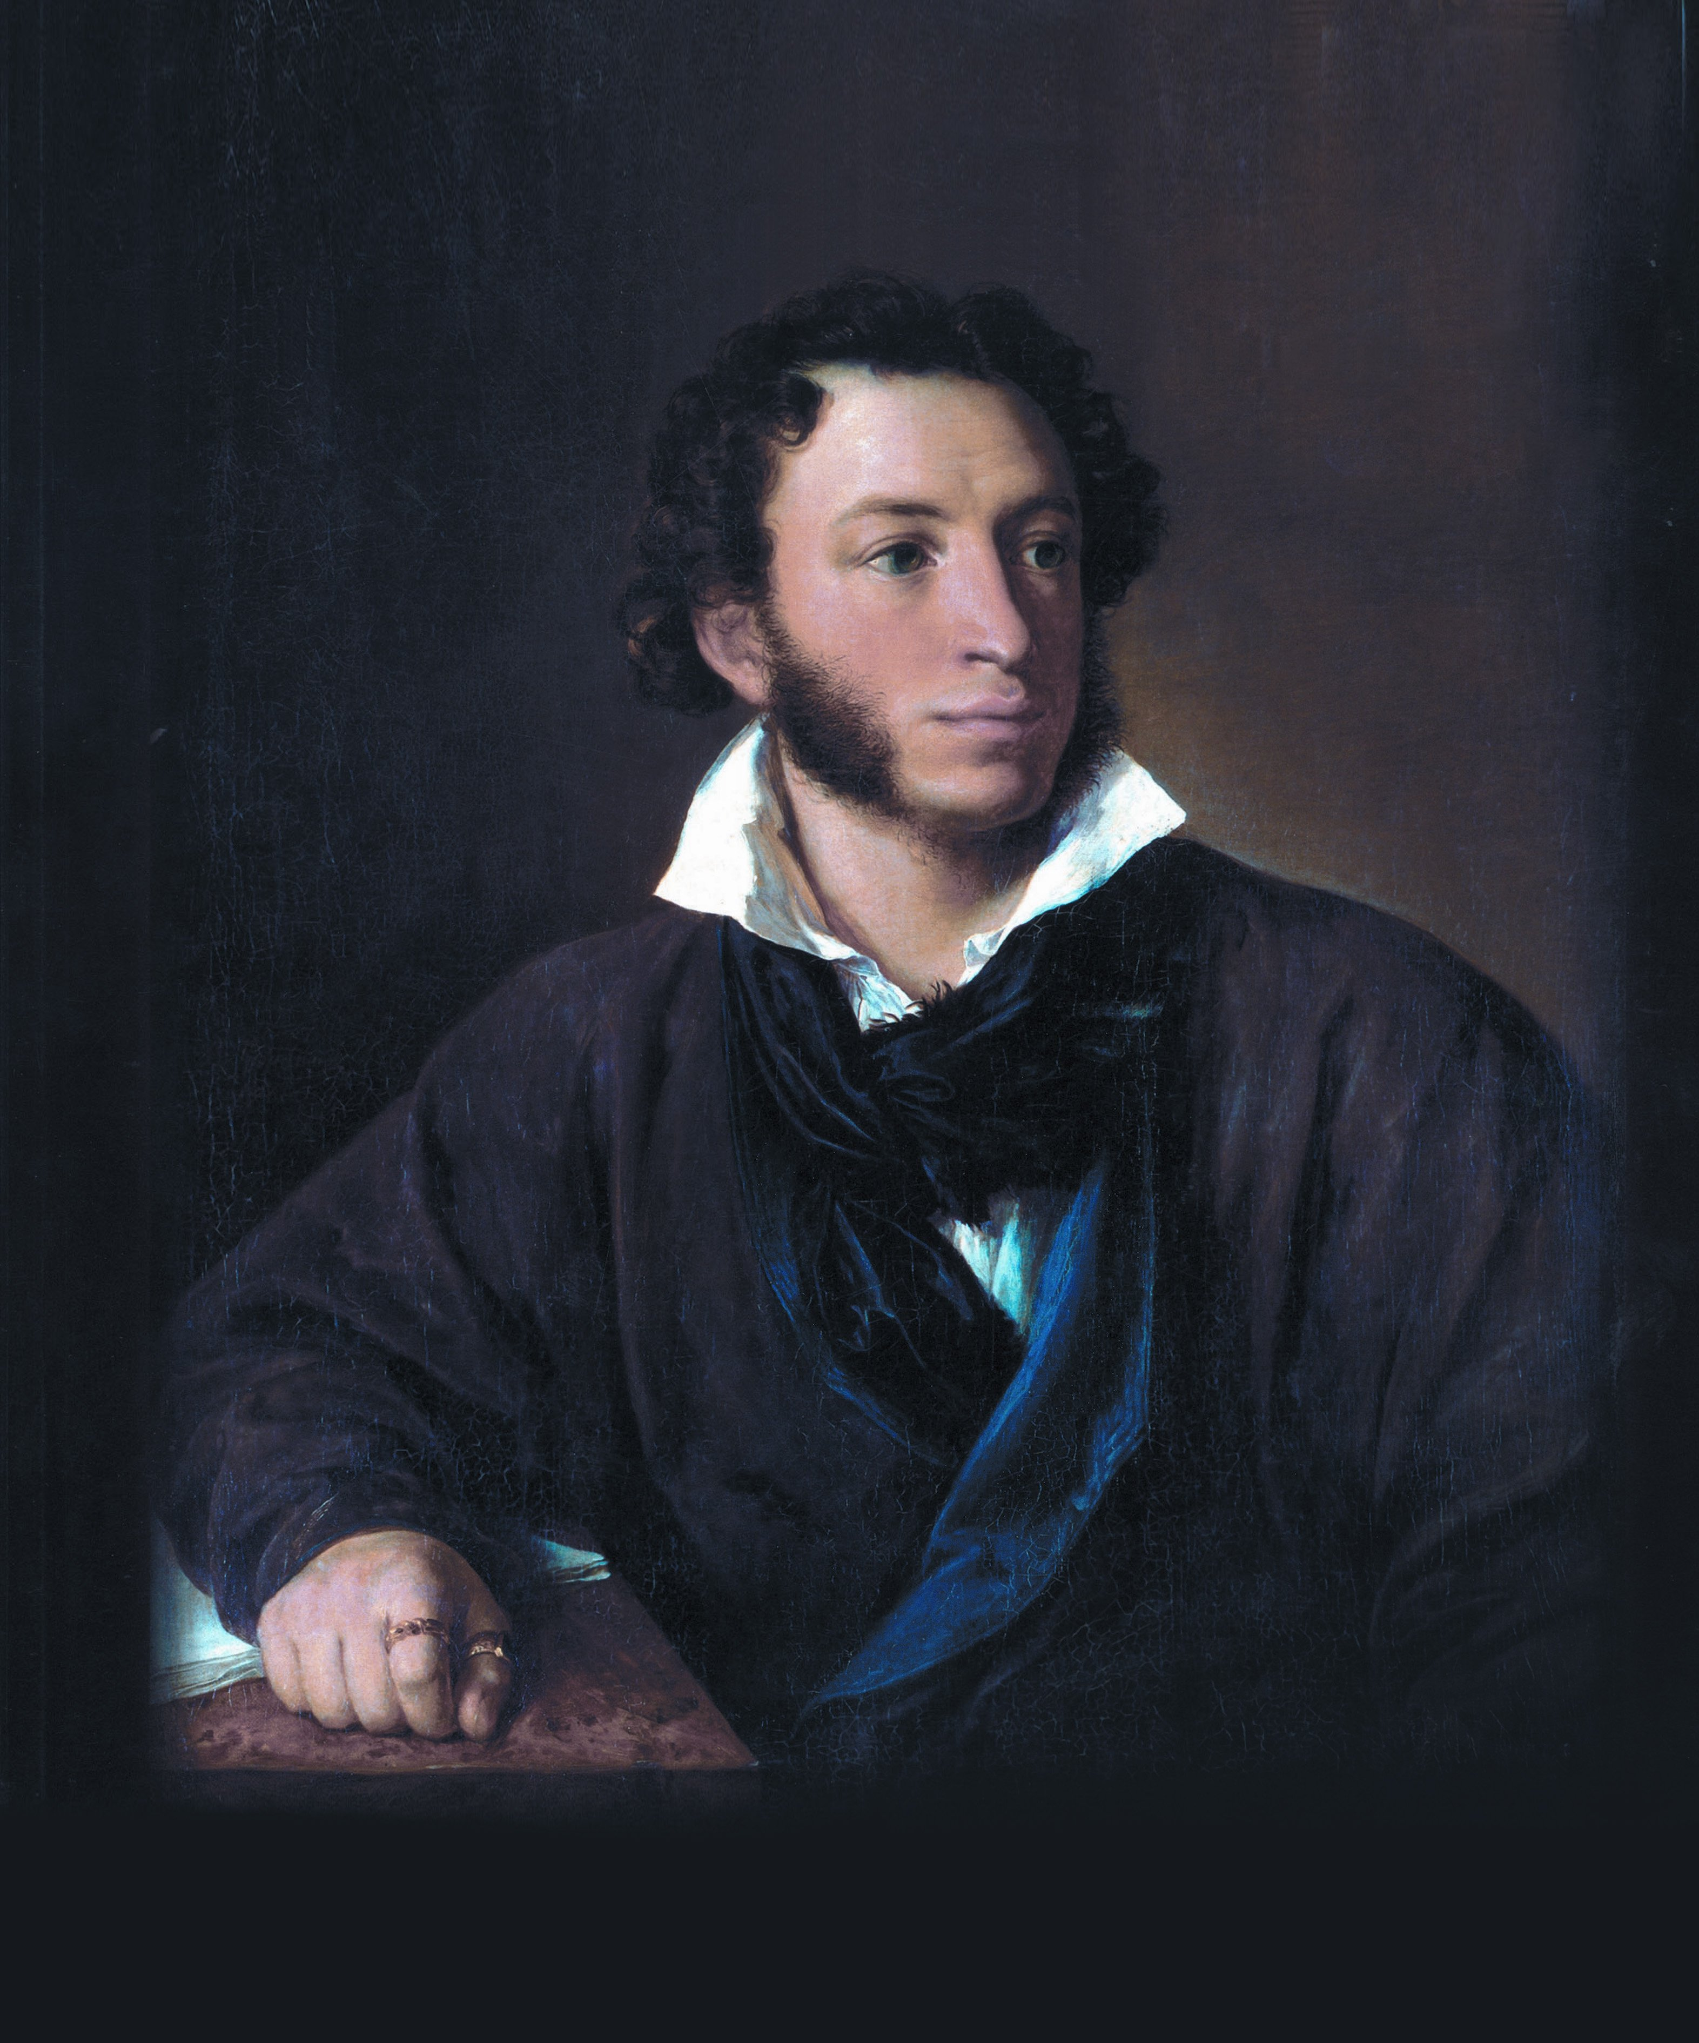
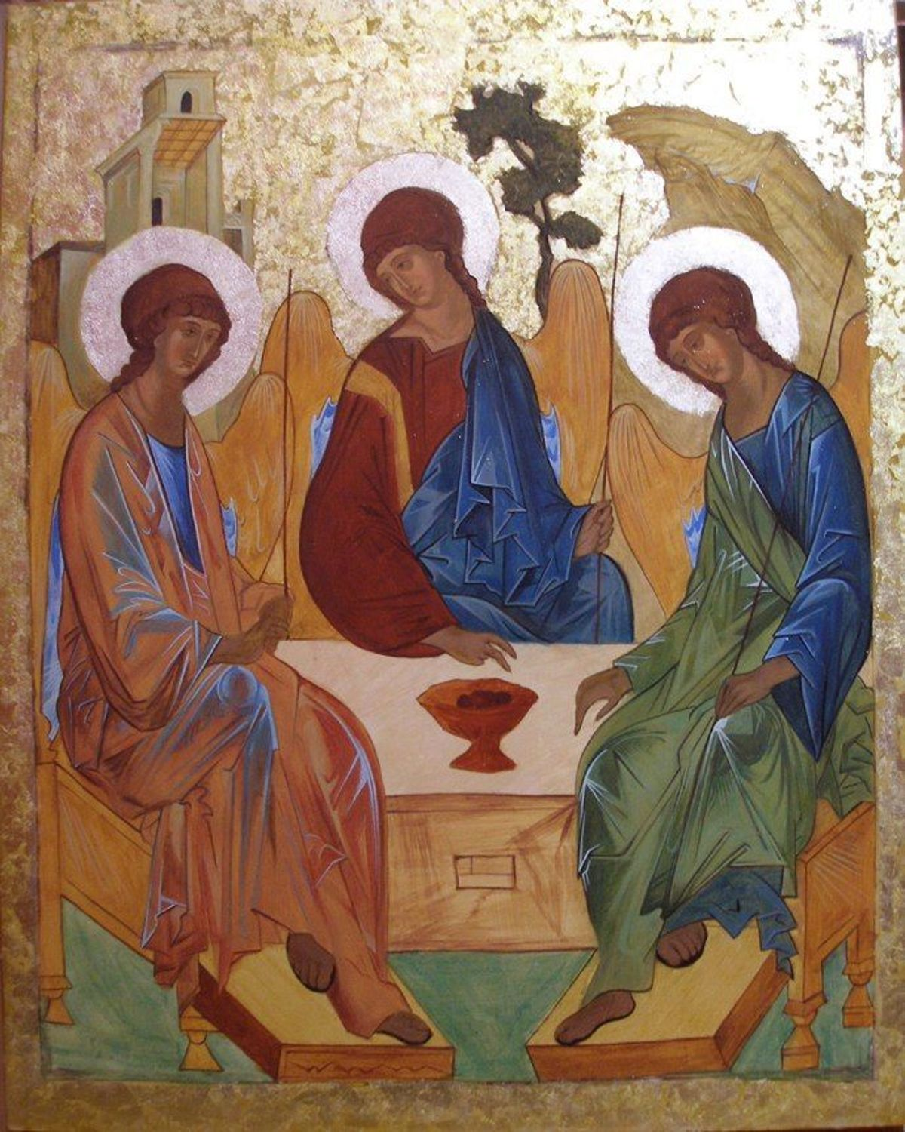


ПУТИ, ОСТАВЛЕННЫЕ НАМ
«Пушкин это наше всё»
Символ «соборной индивидуализации» — икона «Троица»
"Умрешь - начнешь опять сначала И повторится всё, как встарь: Ночь, ледяная рябь канала, Аптека, улица, фонарь."

Slide 12
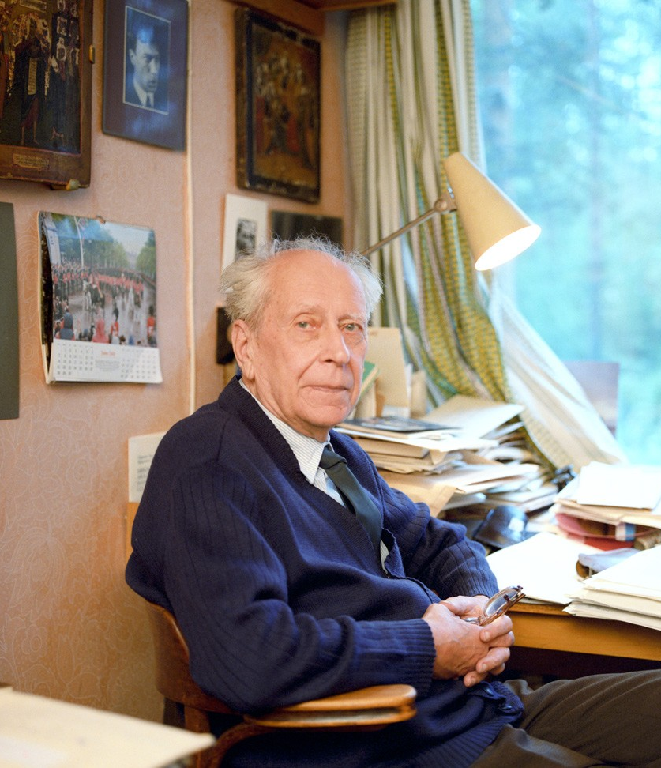
ДАНО СУДЬБОЙ
"Проживем жизнь с достоинством, поддерживая все созидательное и противостоя всему разрушительному, что есть в жизни!"
"Будьте хорошим, честным, прямым и добрым товарищем, именно товарищем.
Это запоминается на всю жизнь!"
В жизни есть какой-то уровень счастья, от которого мы ведем отсчет, как ведем отсчет высоты от уровня моря.

Slide 13
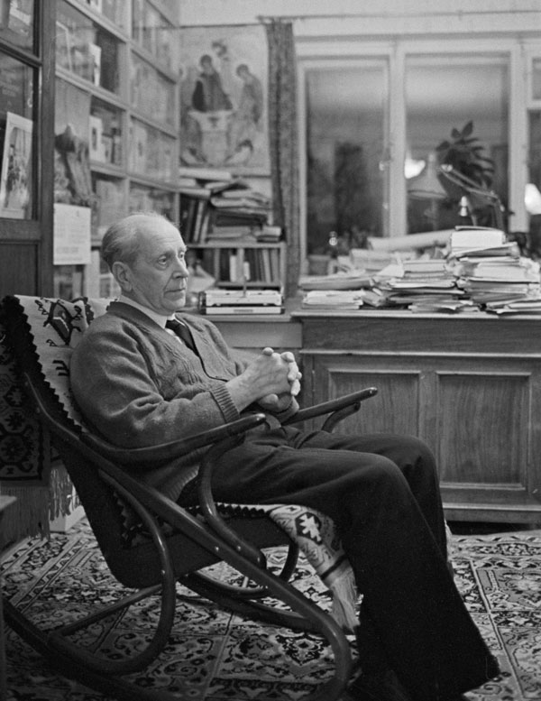

ОСВОБОДИТЬ СВОЕ ВРЕМЯ ОТ ПУСТИКОВ
Что же такое школа? Это, прежде всего, воспитательное учреждение…
«Познайте самого себя» и действуйте в жизни сообразно!
"Человек всегда хотел остаться с книгой наедине — как с самым доверительным, самым близким собеседником. И в этом великое преимущество книги."
КНИГУ ЗАМЕНИТЬ НИЧЕМ НЕЛЬЗЯ!

Slide 14
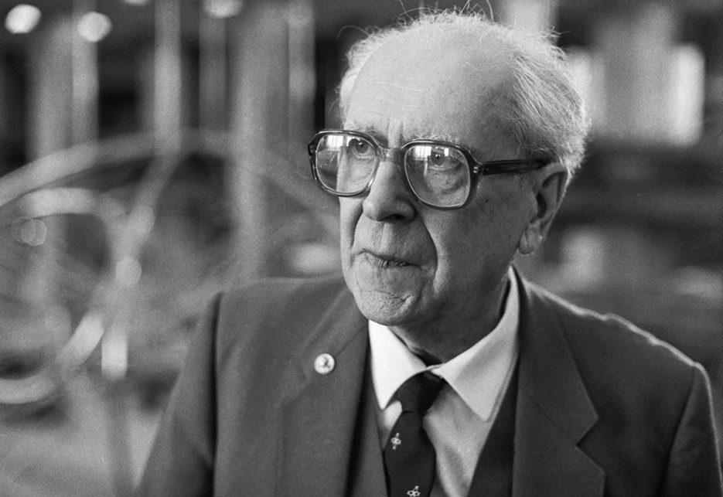
ДЕСЯТЬ ЗАПОВЕДЕЙ ЧЕЛОВЕЧНОСТИ
1. Не убий и не начинай войны.
2. Не помысли народ свой врагом других народов.
3. Не укради и не присваивай труда брата своего.
4. Ищи в науке только истину и не пользуйся ею во зло или ради корысти.
5. Уважай мысли и чувства братьев своих.
6. Чти родителей и прародителей своих и все сотворенное ими сохраняй и почитай.
7. Чти природу как матерь свою и помощницу.
8. Пусть труд и мысли твои будут трудом и мыслями свободного творца, а не раба.
9. Пусть живет все живое, мыслится мыслимое.
10. Пусть свободным будет все, ибо все рождается свободным.

